Slide 2
LES FONCTIONS DANS L’ENTREPRISE
Dans l ’entreprise, les fonctions correspondent aux actions nécessaires pour atteindre un but. Chaque fonction regroupe un certain nombre de taches, d’activités de nature différente mais concourent a un même résultat.
Chaque fonction est envisagée comme une étape du processus de production.

Slide 3
LES FONCTIONS DANS L’ENTREPRISE
L ’intervention des différentes fonctions peut être hiérarchiser de la façon suivante:
la fonction de direction: définit le programme d’action
la fonction commerciale et Marketing :prend en charge le produit fini pour assurer sa commercialisation
la fonction financière: se procure les capitaux nécessaires
la fonction personnel: se procure les moyens en hommes qualifies
la fonction approvisionnement: les moyens matériels de production
La fonction technique: combine les facteurs pour obtenir les résultats

Slide 4
LA FONCTION DE DIRECTION GENERALE
Pilotage, direction et management
Le terme management signifie gestion, direction, pilotage.
Lorsque le management s’exerce à un haut niveau de responsabilité , on peut l’assimiler à la fonction de direction.
La fonction de direction recouvre une responsabilité stratégique.
(axes de developpement) mais aussi une responsabilité de gestion , c'ad pour tirer le meilleur parti des moyens dont dispose l’entreprise (rôle de supervision du manager)

Slide 5
LA FONCTION DE DIRECTION GENERALE
Les auteurs du management
- H.Fayol
La notion classique d ’administration chez Fayol constitue l ’aspect essentiel de la notion contemporaine de management
Pour Fayol, « administrer c’est prévoir , organiser, commander et contrôler ».
Prévoir c ’est « sentir l’avenir, dresser le programme d’action »
Organiser, « c’ad constituer le double organisme matériel et social de l ’entreprise »
Commander « cad faire fonctionner le personnel »
Contrôler « cad veiller a ce que tout se passe conformément aux règles établies »

Slide 6
LA FONCTION DE DIRECTION GENERALE
Les auteurs du management
- P.Drucker
Pour Drucker, le management est la fonction essentielle. Il a une dimension humaine importante puisque le manager doit fixer les objectifs mais aussi analyser et organiser les activités, motiver et communiquer, contrôler , former le personnel.
-E.Mayo
Le management doit permettre de concilier l ’organisation humaine et l’organisation technique
-H.Mintzberg
Le manager exerce une fonction qui intègre différents rôles complémentaires:

Slide 7
LA FONCTION DE DIRECTION GENERALE
-un rôle interpersonnel ou relationnel (leader )
- un rôle informationnel (centre du système d’information)
- un rôle décisionnel (adaptation à l’environnement,initiateur de projet ,superviseur de projets, régulateur, négociateur,répartition des ressources)

Slide 8
LA FONCTION DE DIRECTION GENERALE
Piloter une entreprise c’est a la fois:
- fixer les objectifs
- choisir et mettre en œuvre les moyens nécessaires pour les atteindre
- contrôler le fonctionnement et les résultats
- opérer des regulations c’ad des corrections afin d’atteindre les objectifs
DECISIONS
OPERATIONS
INFORMATIONS

Slide 9
LA FONCTION DE DIRECTION GENERALE
Pilotage stratégique, tactique et opérationnel:
- le pilotage stratégique: tourné vers le long terme
- le pilotage tactique: optimiser l’emploi des ressources pour mettre en application la stratégie
- le pilotage opérationnel (ou d’exploitation) :tourné vers l’emploi quotidien efficace des personnes et des équipements
Le pilotage s’appuie donc sur l’ensemble des décisions qui sont prises dans l’entreprise.Toutes ces décisions n’ont pas la même importance du fait de différences dans leur champ d ’application et de leur horizon temporel (classification de I.Ansoff)

Slide 10
LA FONCTION DE DIRECTION GENERALE
Le processus de décision
Modèle IMC de H.A.SIMON
Processus de décision rationnelle selon trois étapes
compréhension et d’identification du problème (Intelligency) qui aboutit à un diagnostic
Analyse exhaustive des solutions praticables (Modélisation)
Choix de la solution retenue,en fonction des moyens disponibles et des objectifs fixés(Choice)
Le choix devrait correspondre à un optimum

Slide 11
LA FONCTION DE DIRECTION GENERALE
Le contrôle et la régulation
Contrôler une entreprise = maîtriser son fonctionnement global
Le contrôle n‘a de sens que par la régulation qu’il permet
Le contrôle de gestion des dirigeants
La Direction générale de l’entreprise doit elle aussi être contrôlée. C’est en principe la tâche des associés;lors de l’assemblée générale ordinaire annuelle

Slide 12
Fonction marketing ou commerciale?
Marketing
Des années 50 à nos jours, la conception traditionnelle des problèmes
commerciaux s'est transformée : trois étapes marquent cette évolution:
· La recherche d'une production de masse a d'abord conduit les chefs
d'entreprises à se préoccuper essentiellement de questions d'ordre technique
et financier.
· Progressivement, pour répondre aux besoins d'une consommation de
masse, ils ont été amenés à accorder plus d'importance aux problèmes
commerciaux.
· Enfin, la fonction commerciale est devenue marketing lequel se définit comme
la préparation, la mise en oeuvre et le contrôle d'une politique intégrée, fondée
sur les désirs des consommateurs grâce aux outils intellectuels et matériels
variés ".
1. La connaissance du marché
La connaissance du marché constitue un préalable aux choix stratégiques et à la
définition d'une politique commerciale efficace.
Qu'appelle-t-on marché, en termes économiques ?
L'économie considère le marché en terme d'offre

Slide 13
Fonction marketing ou commerciale?
Le marketing dans l'entreprise: Sa place,son organisation
La place et l'importance de la fonction commerciale dans l'organisation générale
de l'entreprise dépend de plusieurs critères :
· L'activité ,
· la taille de la firme, la variété des produits,
· la nature
· et l'étendue des marchés….
La place de la fonction marketing dans une structure fonctionnelle.La fonction
commerciale y est une direction à part entière au même titre que les autres fonctions

Slide 14
La fonction stratégique du marketing
Elle a pour rôle de :
Positionner l’entreprise, ses marques et ses gammes de produits
sur ses marchés, en fonction des attentes et des besoins de ces
marchés.
Fixer à moyen et long terme ses orientations de développement
en fonction des objectifs des dirigeants et des enjeux du marché.
Permettre à l’entreprise d’énoncer un plan stratégique clair et de
le décliner dans toutes les directions fonctionnelles.
Cette fonction stratégique est du domaine de la direction de
l’entreprise – dirigeant, comité de direction ou directeur marketing
selon la taille et l’organisation de celle-ci.

Slide 15
Les fonctions opérationnelles du marketing
Les fonctions opérationnelles du marketing permettent de mettre
en place des actions marketing par service. Certaines entreprises
mettent en place ce type d’actions, soit dans des directions commerciales,soit dans des directions commerciales et marketing,
parfois dans des services de communication. Elles ont pour rôle de :
Communiquer auprès de clients et prospects en grand nombre.
Appuyer les efforts de la force commerciale par des actions de
communication, de marketing direct ou par des supports d’aide a la vente

Slide 16
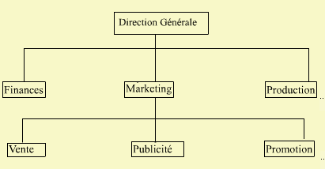
Fonction marketing

Slide 17
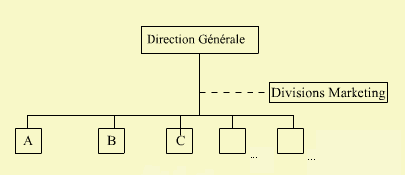
Fonction marketing

Slide 18
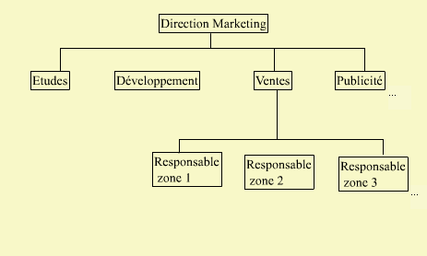
On peut avoir une subdivision de l'activité commerciale:
Par zones géographiques:
· Délimite bien le territoire des vendeurs
· Les responsabilise au moyen d'objectifs aisés à évaluer et contrôler.

Slide 19
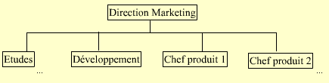
Par type de produits:
· Exige des compétences techniques pointues pour la connaissance des produits

Slide 20

POSITIONNEMENT ET PROFIL DU CHEF DE PRODUIT

Slide 21

CHAMP D’INTERVENTION
Classiquement:
Gestion et développement des éléments du mix
marketing symbolisés par la règle des 5 P

Slide 22
CHAMP D’INTERVENTION
Parallèlement:
Merchandising: optimisation de l’attractivité des produits en linéaire (PLV, mise en place, informations diverses…)
Trade- Marketing: optimisation de la relation fournisseur/distributeur par la mise en place et l’exploitation conjointe de supports à la vente et de systèmes d’information

Slide 23
Actuellement ces 2 aspects ont tellement pris d’importance dans la relation fournisseur/distributeur qu’elles tendent à être prises en charge spécifiquement par des Merchandisers et des Trade-Marketers

Slide 24
LES 5 GRANDES MISSIONS
Gestion de l’information: Etudes Marketing
La stratégie et l’opérationnel
Gestion et Animation de l’opérationnel
Développement et lancement de nouveaux produits
Contribuer au profit de l’entreprise

Slide 25
Fonction marketing
La stratégie marketing est-elle une composante essentielle de la politique générale de l'entreprise ?
· L'entreprise fixe des objectifs marketing
· La stratégie marketing donne des informations commerciales
· Ces informations serviront de base aux décisions de nature tactique relevant du marketing opérationnel.

Slide 26
Fonction marketing
Le marketing se définit comme " l'ensemble des méthodes et des moyens dont dispose une organisation pour promouvoir, dans les publics auxquels elle s'adresse, des comportements favorables à la réalisation de ses objectifs ".
Actuellement, le marketing est devenu une fonction centrale de l'entreprise. Il tend de plus en plus à jouer un rôle de coordinateur étroit entre les différentes fonctions
opérationnelles de l'organisation.
Pour ce faire, diminuer le risque relatif à certaines décisions commerciales est un impératif qui conduit les responsables commerciaux à mieux cerner leur marché, c'est à dire rechercher et analyser des informations sur les intervenants et
l'environnement de l'entreprise.

Slide 27

Informations
Objectifs
Décisions
SIM
Recherche marketing
Données primaires
Données secondaires
Stratégique
Opérationnelle
Marketing-mix
Produit
Promotion
Prix
Pipe line
Corporatif
Individu

Slide 28
LA FONCTION MARKETING
L’évolution de l’environnement économique a fortement influencé l ’organisation interne de l ’entreprise.
La fonction commerciale y a pris une place de plus en plus importante.
3 phases dans cette évolution:
*phase production: début du XIX siècle à la seconde guerre mondiale
priorité à la fonction production.La production prime sur la vente (J.B.Say: « l ’offre crée sa propre demande »
Production Vente

Slide 29
LA FONCTION MARKETING
*phase vente: le developpement de la concurrence et les travaux de JM Keynes mettent en évidence le rôle important de la demande
Cette phase dure jusqu’au début des années 60
Production connaissance des besoins
Marché
Actions commerciales

Slide 30
LA FONCTION MARKETING
*phase Marketing:
Production Marché
Coordination des
outils commerciaux
La fonction marketing devient la fonction-clé de la firme .
La conquête du marché reste la finalité de l’entreprise mais celle-ci
passe par la satisfaction des clients ,satisfaction qui permet de
développer les ventes
la démarche marketing s’appuie ainsi sur la connaissance du
marché de l’entreprise

Slide 31
LA FONCTION MARKETING
La notion de marketing
Mercatique = Marketing
Pour découvrir les besoins du consommateur, un ensemble de techniques sont mises en œuvre.
Pour assurer l’efficacité maximale de l’échange, l’entreprise va combiner différentes variables qu’on appelle les 5 P

Slide 32
LA FONCTION MARKETING
La notion de marché
Au niveau mercatique, le marché peut être étudié en distinguant le point de vue de l’offre et de la demande
a/l ’analyse par la demande
il s ’agit de distinguer les acheteurs susceptibles d’être intéressants pour l’entreprise au sein de la population totale puis de rechercher les caractéristiques de ces acheteurs potentiels

Slide 33
LA FONCTION MARKETING
Population totale
Non consommateurs
absolus
Marche potentiel
Non
consommateurs
relatifs
MARCHE ACTUEL OU
REEL
Marche
de la
concurrence
Marche de
l’entreprise

Slide 34
LA FONCTION MARKETING
L ’analyse par la demande permet de segmenter le marché, c’ad de repérer des ensembles de consommateurs présentant des caractéristiques homogènes en fonction de divers critères
Ces critères peuvent être :
- des variables démographiques (âge, composition de la famille)
-des variables socio économiques (revenu de la famille, categorie socioprofessionnelle, niveau d ’instruction)
- des variables d ’exigence (avantages et attentes que l’acheteur espère tirer d ’un produit)

Slide 35

Finance
Production
Production
Finance
Human
resources
Human
resources
Marketing
Marketing
a. Marketing as an
equal function
b. Marketing as a more
important function

Slide 36
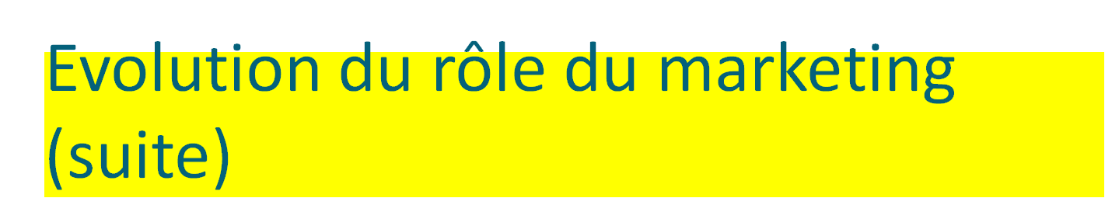
Production
Production
Finance
Customer
Marketing
Human
resources
Human
resources
Finance
Marketing
c. Marketing as the
major function
d. The customer as the
controlling factor

Slide 37
Production
Marketing
Customer
Human
resources
Finance
e. The customer as the controlling
function and marketing as the
integrative function

Slide 38
LA FONCTION MARKETING
L ’analyse par l ’offre:elle peut se faire selon divers critères:
le produit fabriqué
les intervenants de l’offre: concurrents directs, concurrents indirects
le degré de concentration d’un marché:
la connaissance de l ’offre permet à l ’entreprise de positionner son produit par rapport à celui de ses concurrents de manière à pouvoir se différencier

Slide 39
LA FONCTION MARKETING
La connaissance du consommateur:
-évolution des besoins:l ’intensité des besoins de l’individu est déterminée par son niveau de vie.
Les besoins sont également fortement déterminés par l’appartenance à un groupe social et aux normes qui y sont attachées
-contraintes économiques:il y a une liaison entre chaque type de consommation et le revenu.Cette liaison est exprimée par l ’élasticité de la demande par rapport au revenu
er = variation de la demande
variation du revenu

Slide 40
LA FONCTION MARKETING
La connaissance du consommateur:
er > 1: la consommation s ’accroît plus vite que le revenu c ’ad que la part de revenu consacrée à ces dépenses est de plus en plus forte
er < 1:plus le revenu augmente et plus la part de ce revenu consacrée aux consommations concernées diminue (demande relative aux biens inférieurs)
demande et prix:
ep = variation de la demande
variation du prix
ep < 0 : à une hausse du prix correspond une baisse de la quantité demandée

Slide 41
LA FONCTION MARKETING
Parfois ep >0 , à cause soit de :
l ’effet de paupérisation (ou effet Giffen): quand le prix d ’un produit de première nécessité augmente, le pouvoir d ’achat global des ménages diminue
ou
l ’effet ostentatoire: lorsque les biens consommés le sont plus pour leur signification sociale que pour la satisfaction réelle qu’ils procurent

Slide 42
LA FONCTION MARKETING
Le marketing mix (le plan de marchéage)
politique visant à déterminer le type de produit à commercialiser, son prix, sa distribution et sa communication.
STRATEGIE MARKETING
Communication
Promotion
Packaging/Produit
Distribution
Prix

Slide 43
LA FONCTION Marketing
Le marketing mix (le plan marketing)
L’entreprise doit réussir un savant dosage des différentes variables d ’action qu ’elle peut utiliser
La stratégie marketing ne se limite pas au positionnement du produit mais doit aussi mettre en œuvre les programmes commerciaux tactiques

Slide 44
LA FONCTION MARKETING
La politique de produit
-cycle de vie du produit
Ventes réalisées
4
3
1
2
temps

Slide 45
LA FONCTION MARKETING
La politique de produit
consiste à définir les caractéristiques des produits qui seront proposés à chaque segment du marché mais aussi à anticiper leur déclin en fonction de leur cycle de vie et à prévoir leur remplacement
-les caractéristiques du produit:
*l ’image:perception du produit par la clientèle
*le nom et la marque : permettent au consommateur de connaître et d ’identifier clairement le produit
*le conditionnement: doit remplir deux fonctions: une fonction technique et une fonction commerciale
;

Slide 46
LA FONCTION MARKETING
La politique de prix
le choix du prix de vente est déterminant , car il conditionne la rentabilité du produit
*le prix doit en premier lieu être envisage en rapport avec le coût de revient
la détermination du prix doit également tenir compte du comportement des consommateurs et des prix de la concurrence .
L ’entreprise doit déterminer le prix que les consommateurs sont prêts à payer: le prix d’acceptabilité

Slide 47
LA FONCTION MARKETING
Le prix d’acceptabilité
100%
% d ’individus
considérant le prix
comme insuffisant
Écart
maximal
% d ’individus considérant
le prix comme trop élevé
Pa
prix
Prix maxi

Slide 48
LA FONCTION MARKETING
Les prix de la concurrence
Sur les marchés actuels, l’entreprise doit tenir compte des pratiques de ses concurrents.Trois possibilités pour se positionner:
prix alignés sur ceux de la concurrence: stratégie utilisable lorsque le marché est très concurrentiel et que l ’entreprise souhaite éviter une guerre des prix
prix inférieurs à la moyenne (stratégie de pénétration): utilisable lorsque l ’entreprise est capable de produire moins cher que ses concurrents et souhaite conquérir rapidement des parts de marché

Slide 49
LA FONCTION MARKETING
Les prix de la concurrence
prix supérieurs à la moyenne (écrémage): stratégie utilisable lorsque l’entreprise choisit délibérèment de cibler une clientèle à fort pouvoir d’achat, afin de s’assurer une bonne image de marque et des marges élevées
stratégie de différenciation: elle consiste à fixer des écarts de prix entre les différents produits d ’une même ligne de produits pour les positionner sur des segments particuliers du marché

Slide 50
LA FONCTION MARKETING
La politique de communication
*la publicité:
publicité par les médias: l ’entreprise recourt aux médias pour valoriser son image ou stimuler ses ventes.Le choix des médias dépend du budget disponible et de la cible visée
publicité hors médias: publicité par l ’objet, la publicité sur le lieu de vente et la publicité directe
*les autres formes de communication:
-la promotion commerciale:elle a pour but de pousser le produit vers le client grâce a des avantages exceptionnels temporaires (réduction des prix, échantillons gratuits, jeux etc..)

Slide 51
LA FONCTION MARKETING
La politique de communication
*le mécénat et le parrainage :
il consiste pour l ’entreprise a promouvoir son image de marque et stimuler indirectement ses ventes en finançant des manifestations sportives ou culturelles (mécénat)

Slide 52
LA FONCTION PRODUCTION
La gestion de la production doit aboutir à la fabrication de produits de qualité, dans les délais requis et au meilleur coût
La qualité du produit
c ’est sa conformité aux besoins exprimés ou implicites de la clientèle
Elle est appréciable techniquement par rapport à des normes
La notion de qualité englobe aujourd ’hui la tracabilite de ce produit notamment dans l ’agroalimentaire
Les délais de fabrication
ils déterminent dans de nombreux cas les délais de livraison a la clientèle

Slide 53
LA FONCTION PRODUCTION
Or les délais de livraison sont un argument commercial essentiel
Les délais de fabrication dépendent de l’approvisionnement
en cas de nouveaux produits, du passage de la conception a celle de la fabrication de l’organisation générale et des techniques de production utilisées qui déterminent la productivité de l’entreprise
Les coûts
Ils sont appréciés par rapport a des standards (coûts prévus qui constituent des objectifs)
Les coûts de production sont constitués
-des charges d ’approvisionnement
- des charges de personnel de fabrication

Slide 54
LA FONCTION PRODUCTION
- des charges d’amortissement des équipements productifs
Ils sont fortement influencées par:
- la technique utilisée qui détermine la productivité (valeur de la production/quantité de facteur utilisée ou valeur de la production/coût du facteur)
-le niveau d’activité (quantité fabriquée)qui détermine les économies d ’échelle réalisables
LES DECISIONS DE PRODUCTION
deux niveaux: stratégique et tactique
Niveau stratégique:
choix d ’un mode de production et d ’une politique de production

Slide 55
LA FONCTION PRODUCTION
- Les différents modes de production
La classification peut se faire selon différents critères:
-classification selon l’organisation du processus de production
*Production unitaire
*Production en petite série ou en grande série
*Production en continu
-classification selon le lien avec la demande
*Production effectuée a la demande (sur mesure)
*Production standardisée (ou de masse)
*Production sur mesure et de masse (personnalisation par un assemblage différenciée de pièces ou de composants standardises)

Slide 56
LA FONCTION PRODUCTION
LA GESTION DE LA PRODUCTION
Objectif: maîtrise des flux physiques et des flux d’information entourant la fabrication d’un produit
Outils d ’aide a la gestion de la production:
- analyse de la valeur
- méthodes mathématiques d ’ordonnancement (PERT…)
- GPAO

Slide 57
LA FONCTION PRODUCTION
Les modes de gestion de la production
-Gestion par l’amont (système traditionnel)
Mode de gestion de la production dit en flux poussés (associée au taylorisme et a la production standardisée de masse)
-Gestion par l’aval
Mode de gestion de la production dit en flux tirés ou flux tendus
produire en fonction d ’une demande effectivement exprimée
*le principe du juste a temps (J. A.T)
concilier une production de masse avec des coûts de stockage très faibles

Slide 58
LA FONCTION PRODUCTION
Les politiques de la production
Intégration ou externalisation
L ’entreprise peut choisir entre « faire » le produit (internalisation)
et le «faire faire » par une autre entreprise (impartition ou externalisation)

Slide 59
LA FONCTION APPROVISIONNEMENT
DIFFERENTS OBJECTIFS DE L’APPROVISIONNEMENT
1/objectifs de coût
Le souci majeur des entreprises est de réduire les coûts pour accroître la compétitivité.La gestion des approvisionnements doit y participer en
- réduisant les coûts d’achat des matières et des produits
- minimisant le coût de stockage des approvisionnements
2/objectifs de qualité
la qualité de l ’approvisionnement permet a l ’entreprise de réduire le nombre de déchets ou de malfaçons et améliore la qualité des produits fabriquées
l ’objectif de qualité participe a l ’objectif de compétitivité

Slide 60
LA FONCTION APPROVISIONNEMENT
DIFFERENTS OBJECTIFS DE L’APPROVISIONNEMENT
3/objectifs de fonctionnement
Assurer la permanence des stocks. Toute rupture de stocks se traduit par une perte de clients ou un retard dans le délai de fabrication des matières et des produits
Les objectifs de coût se conjuguent avec les objectifs de fonctionnement et obligent a une gestion de stock très rigoureuse
LA POLITIQUE D’ACHAT
Gérer les approvisionnements nécessite de connaître les besoins de production (pour une industrie) ou ceux des clients ( pour un distributeur)

Slide 61
LA FONCTION APPROVISIONNEMENT
La connaissance des besoins suppose une analyse du processus de production et un suivi de la vente des produits
LE CHOIX DES FOURNISSEURS
Les critères de choix:
- le prix
- la qualité
- la sécurité (régularité de l ’approvisionnement)
- les délais: ils déterminent le rythme d ’exploitation de l’entreprise
- le service après-vente :déterminant pour les équipements exigeant une maintenance régulier

Slide 62
LA FONCTION APPROVISIONNEMENT
LE CHOIX DES FOURNISSEURS
Les modes de sélection:
- les appels d ’offre :spécifie les exigences techniques et délai de livraison (cahier de charges)
- la négociation directe:
- les centrales d’achat: les entreprises de distribution font en majorité appel a des centrales d’achat

Slide 63
LA FONCTION APPROVISIONNEMENT
LA GESTION DES STOCKS
La gestion matérielle des stocks:
de plus en plus automatisée
La gestion comptable des stocks
a pour objet de mesurer tous les flux d ’entrée et de sortie des stocks pour connaître l ’état des stock, de contrôler le mouvement des stocks et d’aider a la gestion economique des stocks
La mesure des stocks peut être physique (inventaire en quantité)ou monétaire (inventaire en valeur). Elle permet de mesurer le stock moyen et le taux de rotation des stocks

Slide 64
LA FONCTION APPROVISIONNEMENT
LA GESTION DES STOCKS
L a gestion matérielle des stocks:
de plus en plus automatisée
La gestion comptable des stocks
a pour objet de mesurer tous les flux d ’entrée et de sortie des stocks pour connaître l ’état des stock, de contrôler le mouvement des stocks et d’aider a la gestion economique des stocks
La mesure des stocks peut être physique (inventaire en quantité)ou monétaire (inventaire en valeur). Elle permet de mesurer le stock moyen et le taux de rotation des stocks

Slide 65
LA FONCTION APPROVISIONNEMENT
LE STOCK MOYEN
Le stock moyen possédé entre
deux commandes est = a:
SME= Si +Tf
2
Si
Tf
t0
t1
temps

Slide 66
LA FONCTION APPROVISIONNEMENT
Le taux de rotation des stocks
IL mesure le nombre de commandes passées dans l’ année, donc le nombre de fois ou le stock est renouvelé
Soit Q la consommation annuelle de marchandises et q la quantité commandée supposée identique a chaque commande , il faudra
Q/q commandes pour satisfaire les besoins
le taux de rotation des stocks sera de
r = Q/q =N

Slide 67
LA FONCTION APPROVISIONNEMENT
La gestion economique des stocks
Gérer économiquement les stocks consiste a concevoir un modèle de détermination des commandes assurant une minimisation des coûts et un approvisionnement régulier de la production et ou de la demande
L ’entreprise doit calculer deux niveaux de stocks:
le stock de sécurité: prémunir l ’entreprise contre le risques de non respect du délai de livraison , de livraison incomplet….
Le stock d’alerte: niveau de stock qui déclenché la procédure de passation d ’une commande

Slide 68
LA FONCTION APPROVISIONNEMENT
Niveau
de stock
Stock
d ’alerte
Delai de livraison
Stock
de
securite
d
t1
temps

Slide 69
LA FONCTION APPROVISIONNEMENT
Le zéro stock
l’organisation de la production en JAT et la gestion des stocks suivant la méthode du kanban sont les deux axes de developpement d’une maîtrise des stocks
le principe du JAT
- produire et livrer les produits juste a temps pour être vendus
- fabriquer les produits intermédiaires juste a temps pour être transformés
-approvisionner en matières premières juste a temps pour la fabrication

Slide 70
LA FONCTION APPROVISIONNEMENT
Le kanban
a chaque lot de produits est attachée une étiquette qui est laissée au service amont quand le service aval prend physiquement possession du produit .L ’étiquette constitue un ordre de fabrication

Slide 71
Fonction de production
Les quatre objectifs principaux de la gestion de production sont :
· La réduction des coûts
· Le respect des délais
· L'amélioration de la qualité
· La flexibilité c'est à dire la capacité de l'entreprise à s'adapter aux modifications d'activité.

Slide 72
Les sept fonctions de la gestion de la production peuvent se regrouper en
trois sections fonctionnellement logiques.
· Le bureau de fabrication assurant la mise en fabrication et le dispatching.
· Le bureau des méthodes ayant pour objectifs la préparation du travail et
l'amélioration des méthodes.

Slide 73
· Le bureau de régulation gérant le planing, décidant du lancement et contrôlant
l'avancement des commandes.
Dans l'entreprise, la fonction approvisionnement recouvre les achats et la gestion
des stocks.
La définition d'une véritable politique d'approvisionnement est indispensable pour
une cohérence avec la politique générale de l'entreprise.

Slide 74
Les quatre objectifs principaux de la gestion de production sont :
· La réduction des coûts
· Le respect des délais
· L'amélioration de la qualité
· La flexibilité c'est à dire la capacité de l'entreprise à s'adapter aux
modifications d'activité.
Les sept fonctions de la gestion de la production peuvent se regrouper en
trois sections fonctionnellement logiques.
· Le bureau de fabrication assurant la mise en fabrication et le dispatching.
· Le bureau des méthodes ayant pour objectifs la préparation du travail et
l'amélioration des méthodes.
· Le bureau de régulation gérant le planing, décidant du lancement et contrôlant
l'avancement des commandes.
Dans l'entreprise, la fonction approvisionnement recouvre les achats et la gestion
des stocks.
La définition d'une véritable politique d'approvisionnement est indispensable pour
une cohérence avec la politique générale de l'entreprise.
L'évaluation des fournisseurs suppose une réflexion préalable quant aux critères de
sélection retenus : qualité, respect des délais, coûts d'achat, capacité de production,
capacité d'adaptation…
Quand à la logistique, elle recouvre les fonctions de manutention, de transport et de
conditionnement.

Slide 75
L'évaluation des fournisseurs suppose une réflexion préalable quant aux critères de
sélection retenus : qualité, respect des délais, coûts d'achat, capacité de production,
capacité d'adaptation…
Quand à la logistique, elle recouvre les fonctions de manutention, de transport et de conditionnement.

Slide 76
Ces fonctions prennent de plus en plus d'importance pour faire face aux effets de
crise, à l'ouverture des marchés, au progrès technique et à l'évolution des besoins
des consommateurs.

Slide 77
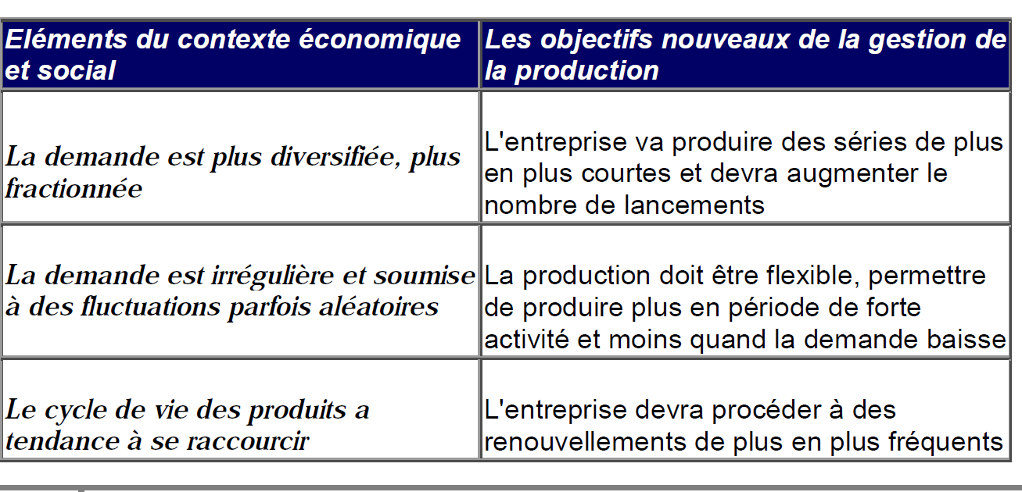

Slide 78
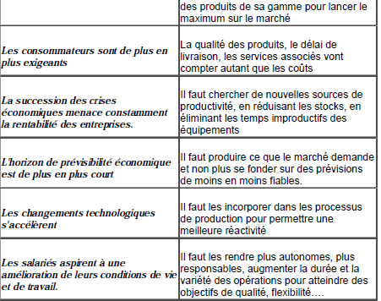

Slide 79
Recherche et développement

Slide 80
Recherche et développement
1. Mission de fonction la RD
Dans la compétition internationale, l'avance technologique pèse de plus en plus lourd. La création et la diffusion des produits et procédés nouveaux ou l'amélioration de ceux qui existent déjà (innovation) est source de profits et de croissance pour l'entreprise.
Pourquoi ?
L'accès aux technologies et à l'innovation suppose la formulation d'une stratégie technologique et la mise en oeuvre d'activités de recherche et développement.

Slide 81

charaf.aouachria@gmail.com

Slide 83
Recherche et développement
1 - La recherche fondamentale: visant le progrès de la connaissance scientifique
sans souci d'applications pratiques spécifiques. Elle aboutit sur des découvertes .

Slide 84
Recherche et développement
2- La recherche appliquée: est entreprise soit pour discerner les applications possibles des résultats de la recherche fondamentale soit pour trouver des solutions nouvelles permettant d'atteindre un objectif déterminé. Elle aboutit à des inventions.

Slide 85
R&D
3- La Recherche Développement (RD)
Elle marque le passage du laboratoire à l'usine à partir de l'utilisation systématique des résultats de la recherche appliquée. Le développement vise
l'innovation. Quel est le rôle de l'innovation dans l'entreprise ?
· Echapper à la concurrence: Donne à l'entreprise, au moins pour une période bien déterminée, un élément de monopole.

Slide 86
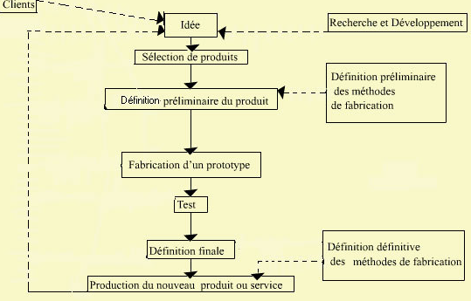
Phase de développement d'un nouveau produit

Slide 87
R&D
Organisation de la fonction
Son organisation, de quoi dépend - elle ?
· De la nature de la Recherche / Développement,
· Du poids de cette fonction dans l'entreprise,
· De la taille de l'entreprise,
· De l'activité de l'entreprise.
Certaines entreprises structurent le département Recherche Développement en
distinguant la phase de recherche fondamentale, de la recherche appliquée de celle du développement.
Plus généralement :

Slide 88
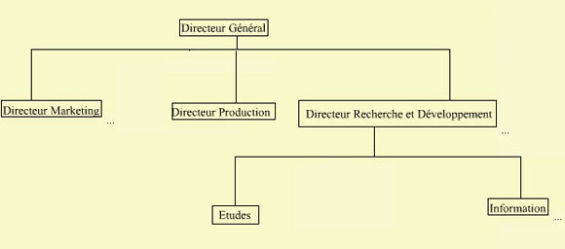
R&D

Slide 89
R&D
L'innovation (introduction marchande d'une nouveauté économique) est un enjeu
stratégique de développement de l'entreprise.
Un développement réussi des acquis de la recherche fondamentale et de la Recherche appliquée dépend des interactions permanentes entre les différents
services de l'entreprise (marketing, production ,RD…).
La fonction Recherche et Développement est au coeur du processus d'innovation technologique…

Slide 90
R&D
Par ailleurs, cette fonction pose des problèmes spécifiques de gestion du personnel car son évaluation n'est pas commune. La gestion est donc délicate d'autant plus que le rythme actuel des évolutions technologiques accélère le besoin de renouvellement et donc la mobilité du personnel en Recherche et Développement.

Slide 91
Ressources humaines

Slide 92
Ressources humaines
1. Mission de la gestion des ressources humaines (GRH)
1· Développement des compétences
2· Développement de la gestion prévisionnelle des emplois:
Ce sont des emplois types permettant de segmenter les emplois de l'entreprise par postes dont les caractéristiques évaluées sont assez proches pour être traiter globalement.
·
·

Slide 93
Ressources humaines
3· Mise en place des obligations juridiques imposées par l'extérieur (textes
législatifs, réglementaires, conventionnels, bilan social…) et par l'intérieur (accord d'entreprise…).
· Suivi administratif des salariés:
gestion des dossiers individuels, paie,
régime de retraite, horaire de travail, congés…

Slide 94
Ressources humaines
4· Mise en place des différentes politiques de personnel relatives à l'emploi,
l'évaluation et la rémunération des salariés, la formation, les relations professionnelles…

Slide 95
Ressources humaines
Organisation de la fonction des ressources humaines:
L'organisation de la fonction dépend de :
· La taille de l'entreprise
· L'importance accordée à cette fonction par la direction générale.
· La répartition des activités entre cette fonction et les cadres opérationnels.

Slide 96
Ressources humaines
Dans une petite entreprise : La fonction ou " gestion de personnel " est souvent rattachée à la direction administrative et financière.
A partir d'une certaine taille : La fonction est une entité séparée.

Slide 97
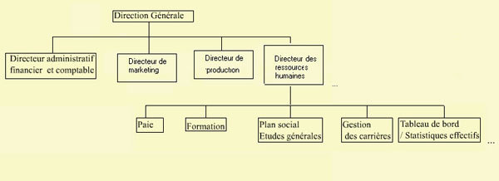
Ressources humaines

Slide 98
Ressources humaines
En tant que fonction à part entière de l'entreprise, la GRH s'est structurée tardivement. Depuis quelque temps, son champs d'activité s'est élargi.
A côté des aspects traditionnels d'administration du personnel, la GRH définit les politiques d'emploi, de rémunération, de formation, de relations professionnelles,d'information et de communication.

Slide 99
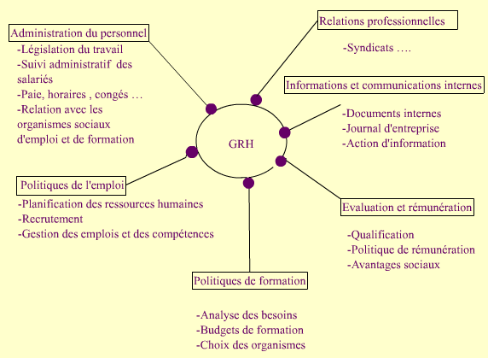
Ressources humaines

Slide 100
Administrative, Comptable et Financière
1. Fonction administrative

Slide 101
Administrative, Comptable et Financière
1. Fonction administrative
Associer ces trois fonctions reflète la variété d'organisation des services administratifs dans les entreprises.
On constate, depuis quelques années une évolution certaine de ces fonctions en raison d'un double mouvement :

Slide 102
Administrative, Comptable et Financière
*L'informatisation permettant de traiter de manière rapide et exacte les activités routinières demeurant indispensables.
*L'éclatement des fonctions administratives dans les entreprises ( de plus en plus, les fonctions opérationnelles prennent en charge leur propre gestion administrative ).

Slide 103
Administrative, Comptable et Financière
« Administrer c'est …
· Prévoir: Scruter l'avenir et dresser le programme d'action.
· Organiser: Constituer l'organisme matériel et social de l'entreprise
· Commander: Faire fonctionner le personnel
· Coordonner: Relier, unir, harmoniser tous les efforts
· Contrôler: Veiller à ce que tout se passe conformément aux règles établies et aux ordres donnés.

Slide 104
Administrative, Comptable et Financière
Place et organisation de la fonction administrative
Généralement, la fonction administrative dépend directement de la direction générale et joue à l'égard des autres fonctions un rôle de conseil et d'assistance.

Slide 105
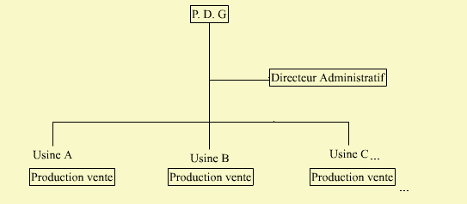
Exemple: Soit 1100 salariés répartis entre le siège et trois usines

Slide 106
Administrative, Comptable et Financière
2. Fonction comptable et financière

Slide 107
Administrative, Comptable et Financière
a- Fonction comptable
Elle assure l'enregistrement permanent des opérations affectant le patrimoine d'une entreprise et la traduction de ces données enregistrées en éléments de
gestion.
Elle remplit une double obligation :
· Une obligation légale : établissement des livres et documents imposés par la loi.
· Une obligation économique : établissement des outils de gestion interne(budget, situation comptable…)

Slide 108
Administrative, Comptable et Financière
b- Fonction financière
Elle a pour rôle:
· D'assurer régulièrement à l'entreprise les fonds nécessaires à son équipement et à son exploitation courante en lui procurant ces fonds en temps voulu, au
moindre coût.
De contrôler la bonne utilisation des fonds et la rentabilité des opérations auxquelles ils sont affectés.

Slide 109
Administrative, Comptable et Financière
· D'assurer l'efficacité de la gestion en terme de:
*Liquidité : Elle peut couvrir des dettes à court terme
*Stabilité : Elle peut assurer l'équilibre entre les dettes à long terme et les fonds propres
*Rentabilité : Quand son chiffre d'affaires est supérieur aux frais d'exploitation.

Slide 110
Administrative, Comptable et Financière
On distingue les activités:
· de gestion financière interne: La comptabilité générale, la comptabilité de gestion, calcul du prix de revient, détermination du budget de trésorerie…
· de gestion financière basée sur les relations extérieures : Relation avec les créanciers, politique d'emprunt, paiement de dividendes…

Slide 111
Administrative, Comptable et Financière
Place de la Gestion Financière et Comptable dans L'organisation
Elle dépend principalement de la taille de l'entreprise et de son mode dominant de structuration.
· Dans une petite entreprise: les fonctions peuvent être assurées par le chef d'entreprise, lui même aidé par des conseils extérieurs.

Slide 112
Administrative, Comptable et Financière
· Dans une entreprise moyenne: le financier est souvent rattaché au service administratif, sous l'autorité d'un directeur administratif et financier.
· Dans une grande entreprise: ces fonctions sont distinctes.

Slide 113
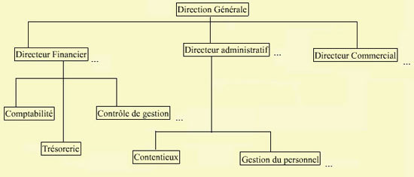
Administrative, Comptable et Financière

Slide 114
Administrative, Comptable et Financière
La fonction financière a pour objet de mettre à la disposition de l'entreprise les fonds nécessaires à son fonctionnement et à son développement, sous une double contrainte :
· de solvabilité: disponibilité au bon moment des capitaux
· de rentabilité: utilisation optimale des capitaux.

Slide 115
Administrative, Comptable et Financière
Par ailleurs, la fonction financière doit assurer l'équilibre financier de l'entreprise en réalisant dans le temps la conciliation entre les ressources disponibles et les besoins financiers.
Elle doit choisir les sources de financement aux meilleures conditions pour l'entreprise, en respectant les objectifs de solvabilité et de rentabilité cités ci dessus.

Slide 116
Administrative, Comptable et Financière
Aujourd'hui, le métier des responsables financiers n'est plus seulement de négocier les conditions de crédits mais d'anticiper les réactions du marché et de gérer les risques.

Slide 117
Administrative, Comptable et Financière
La fonction comptable remplit :
· Un rôle légal: Tenue des livres, comptes....
· Une mission économique: Outil de gestion interne et d'information externe.
Cette fonction ne se contente plus de donner une image fidèle du patrimoine de l'entreprise, elle a également pour but de créer des outils permettant de la gérer.

Slide 118
Administrative, Comptable et Financière
Elle est encore très souvent scindée en deux services:
· La comptabilité générale qui traite les opérations selon des méthodes légales.
· La comptabilité de gestion, essentiellement à usage interne qui produit des informations permettant d'orienter les décisions de gestion.

Slide 119
Administrative, Comptable et Financière
La fonction administrative a eu pendant longtemps la gestion des services généraux
C'est à dire l'ensemble des moyens matériels communs aux différents services de l'entreprise.
Actuellement , cette fonction a été éclatée dans l'entreprise .L'objectif premier des services administratifs demeure le soutien aux fonctions opérationnelles de l'organisation.

Slide 120
Ressources humaines

Slide 121
Ressources humaines

Slide 122


Slide 123
Introduction et
Objectif du cours
Introduction…
Présentation du Plan de Cours
Introduction à la chaîne Logistique
  Définition du réseau logistique
  Les phases décisionnelles
  Les processus
  L’importance des flux dans le réseau
Arrimage des stratégies pour une efficacité optimale

Slide 124
Quelques statistiques…
L’industrie alimentaire pourrait sauver $30 milliard en affinant leur stratégie logistique:
  Une boîte de céréale met 104 jours de l’usine à un point de vente
  Une voiture met 15 jours de l’usine à un revendeur

Slide 125
Quelques statistiques…
Compaq estime avoir perdu entre Compaq $.5 B à $1 B en ventes en 1995 parce que les portables n’étaient pas disponibles lorsqu’on avait besoin
Lorsque le processeur 1 G à été introduit par AMD, le prix des processeurs de 800 mb a diminué de 30%
P&G estime avoir fait économiser $65 million aux clients en collaborant avec les fournisseurs résultant en une meilleur ‘match’ entre l’offre et la demande’

Slide 126
Qu’est que la Chaîne Logistique?
Définition:
  La chaîne logistique comprend toutes les parties qui sont soient directement ou indirectement liées à satisfaire la requête d’un client
Les entités de la chaîne
  Les clients
  Les entrepôts, les dépôts
  Les unités de transformations: usines, manufactures, sous-traitants, etc
  Les fournisseurs
Comprend aussi :
  Les mouvement du produit entre les entités;
  Les flux d’information et d’argent
À l’intérieur de la compagnie, la chaîne comprend toutes les fonctions impliquées dans la satisfaction d’une demande d’un client:
  Développement de Produit, marketing, opérations, distribution, finance, service à la clientèle

Slide 127
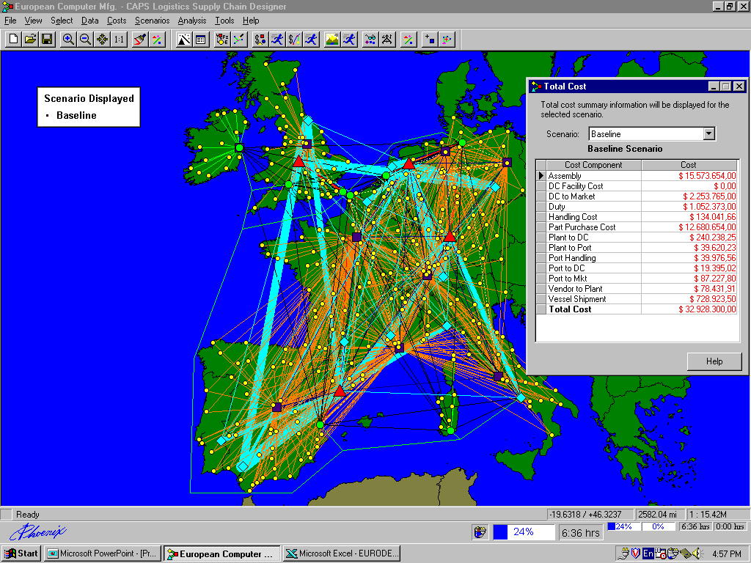
Exemple de la chaîne Logistique de Compaq en Europe

Slide 128

Fournisseurs
usines
Distributeurs
Revendeur/
Détaillant
Client
Fournisseurs
usines
Distributeurs
Revendeur/
Détaillant
Client
Fournisseurs
usines
Distributeurs
Revendeur/
Détaillant
Client
Note: Pas toutes les étapes sont présentes pour une chaîne donnée
Exemple DELL

Slide 129

P&G or other
manufacturer
Provigo or third
party DC
Provigo
Supermarket
Customer wants
detergent and goes
to Provigo
Plastic
Producer
Tenneco
Packaging
Chemical
manufacturer
(e.g. Oil Company)
Chemical
manufacturer
(e.g. Oil Company)
Paper
Manufacturer
Timber
Industry
Notes:
Notes:
Supply chain involves everybody, from the customer all the way to the last supplier.
Key flows in the supply chain are - information, product, and cash. It is through these flows that a supply chain fills a customer order. The management of these flows is key to the success or failure of a firm. Give Dell & Compaq example, Amazon & Borders example to bring out the fact that all supply chain interaction is through these flows.

Slide 130

Information
Produit
Client
Fonds
Supply Chain

Slide 131
L’objectif de la chaîne Logistique
Maximiser la création de la valeur
  Valeur de la chaîne logistique: Différence entre ce que le produit vaut pour un client et les efforts déployés dans la chaîne pour satisfaire à la demande du client.
Cette valeur est corrélée avec la profitabilité de la chaîne logistique
  Différence entre le revenu et les coûts à travers de la chaîne

Slide 132
Exemple
Example: Dell receives $2000 from a customer for a computer (revenue)
Supply chain incurs costs (information, storage, transportation, components, assembly, etc.)
Difference between $2000 and the sum of all of these costs is the supply chain profit
Supply chain profitability is total profit to be shared across all stages of the supply chain
Supply chain success should be measured by total supply chain profitability, not profits at an individual stage

Slide 133
L’objectif de la Chaîne Logistique
Seule Source de revenu: Le Client!
Sources des côuts: flux d’information, de produits ou de l’argent entre les étapes de la chaîne logistique
Le gestion de la chaîne logistique (Supply chain management) implique la gestion des flux dans le réseau afin de maximiser la ‘profitabilité’ totale de la chaîne

Slide 134
Les Phases de Décisions
Niveau Stratégique:
  Conception de la chaîne
Niveau Tactique:
  Planification et coordination dans la chaîne
Niveau Opérationnel:
  Opérations et exécution

Slide 135

Business unit 1
C1
P1
P2
1
C2
P3
P4
2
C3
P5
3
C4
C5
C1
P1
P2
P1
P2
1
C2
P1
P4
Components/
Items
Transformed
Component/ Items
Resources
Materials

Slide 136
Niveau Stratégique:
Conception de la chaîne
Décisions quant à la structure du réseau et les processus à chaque étape:
Décisions stratégiques
  Localisations et capacités des usines, entrepôts, etc
  Produits à fabriquer ou à stocker à divers endroits
  Modes de transport
  Système d’information
La conception doit être conforme aux objectifs stratégiques
Les décisions à ce niveau sont pour le long terme et sont très coûteuse à modifier
  Doit prendre en considération les aléas du marché

Slide 137
Niveau Tactique: Planification
Définition d’un ensemble de directives pour la gouvernance des opérations à court terme
Hérite des contraintes de capacité fixé par la phase prétendante
Débute par une prévision de la demande de la prochaine année

Slide 138
Niveau Tactique: Planification
Décisions:
  De quel usine/ entrepôt va-t-on satisfaire la demande?
  Stratégie de production et de l’inventaire
  Sous-traitance
  Campagne de promotion: quand, à quel coût?
On doit considérer les stratégies de planification, l’incertitude de la demande, les taux d’échanges, et la compétition sur l’horizon de temps considérer

Slide 139
Niveau Opérationnel
L’horizon de temps: jours ou semaines
Décisions quant aux commandes individuelles
La configuration du réseau logistique est fixée et les directives opérationnelles sont déterminées
Le but est d’implanter ces directives le plus efficacement possible
Allocation des commandes à la production, détermination de la date promise, génération du ‘pick-list’ pour un entrepôt, allouer une commande à un transporteur, déterminer les calendriers de livraison, placer des commandes de réapprovisionnement
Moins d’incertitude – horizon très court

Slide 140
Les Processus
Vue cyclique: Les processus dans la chaîne peuvent être divisés en une série de cycles. Chaque cycle a lieu à l’interface entre deux étapes successives de la chaîne.
Vue ‘Push/pull’ : Les processus peuvent aussi être classés en deux catégories selon qu’ils sont exécutés en réponse à une commande client (pull) ou en anticipation à une commande client

Slide 141
Vue Cyclique des processus de la chaîne
Customer
Client
Cycle de
Commande Client
Customer Order Cycle
Retailer
Détaillant
Cycle de
Réapprovisionnement
Replenishment Cycle
Distributor
Distributeur
Cycle de
Production
Manufacturing Cycle
Manufacturer
Manufacturier
Cycle d’achat
Procurement Cycle
Supplier
Fournisseur
Notes:
The supply chain is a concatenation of cycles with each cycle at the interface of two successive stages in the supply chain. Each cycle involves the customer stage placing an order and receiving it after it has been supplied by the supplier stage.
One difference is in size of order. Second difference is in predictability of orders - orders in the procurement cycle are predictable once manufacturing planning has been done.
This is the predominant view for ERP systems. It is a transaction level view and clearly defines each process and its owner.

Slide 142
Customer Order Cycle
Implique tout processus impliqué directement dans la satisfaction d’une commande client
Arrivée du client
Entrée ou capture de la commande
Exécution de la commande
Réception de la commande par le client
Figure 1.4

Slide 143
Cycle de Réapprovisionnement
Tout processus impliqué dans le réapprovisionnement de la commande d’un détaillant
Déclenchement de la commande par le détaillant
Entrée de la commande détaillant
Exécution de la commande du détaillant
Reception de commande par le détaillant
Figure 1.5

Slide 144
Cycle de Production
Tout processus impliqué dans le remplissage d’inventaire à un distributeur (ou détaillant)
Arrivée d’une commande du distributeur, du détaillant ou du client
Ordonnancement de la commande
  Allocation des prévisions a un plan de production
Fabrication et expédition
Réception de la commande
Figure 1.6

Slide 145
Cycle d’Achat
Tout processus nécessaire pour s’assurer que les matériaux sont disponibles à la fabrication selon le calendrier de production
Commandes des Manufacturiers auprès de leurs fournisseurs
Peut être déterminer précisément par les calendriers de production
Important de partager l’information avec les fournisseurs

Slide 146
Vue ‘Push/Pull’
Procurement,
Customer Order
Manufacturing and
Cycle
Replenishment cycles
PUSH PROCESSES
PULL PROCESSES
Commande Client
Notes:
In this view processes are divided based on their timing relative to the timing of a customer order. Define push and pull processes.
They key difference is the uncertainty during the two phases.
Give examples at Amazon and Borders to illustrate the two views

Slide 147
Importance des flux
Connexion étroite entre la conception et la gestion des flux (produit, argent, information) et le succès!
Dell: succès
Quaker Oats (Snapple): échec

Slide 148
Exemples de Chaînes Logistiques
Dell / Compaq
Toyota / GM / Ford
McMaster Carr / W.W. Grainger
Amazon / Borders / Barnes and Noble
Webvan / Peapod / Jewel
Notes:
Dell has three production sites worldwide and builds to order. Compaq does both. Consider some decisions involved - where to locate facilities? How to size them? Where is the push/pull boundary? What modes of transport to use? How much inventory to carry? In what form? Where to source from?

Slide 149
Gateway: A Direct Sales Manufacturer
Why did Gateway have multiple production facilities in the US? What advantages or disadvantages does this strategy offer relative to Dell, which has one facility?
What factors did Gateway consider when deciding which plants to close?
Why does Gateway not carry any finished goods inventory at its retail stores?
Should a firm with an investment in retail stores carry any finished goods inventory?
Is the Dell model of selling directly without any retail stores always less expensive than a supply chain with retail stores?
What are the supply chain implications of Gateway’s decision to offer fewer configurations?

Slide 150
7-Eleven
What factors influence decisions of opening and closing stores? Location of stores?
Why has 7-Eleven chosen off-site preparation of fresh food?
Why does 7-Eleven discourage direct store delivery from vendors?
Where are distribution centers located and how many stores does each center serve? How are stores assigned to distribution centers?
Why does 7-Eleven combine fresh food shipments by temperature?
What point of sale data does 7-Eleven gather and what information is made available to store managers? How should information systems be structured?

Slide 151
II. Stratégies d’affaires
Stratégie Compétitive: Défini l’ensemble des besoins des clients que la compagnie va satisfaire à travers ses produits et services
Développement de produit: Défini le portfolio de nouveaux produits que la compagnie va développer
Marketing et Ventes: Spécifient la segmentation du marché et le positionnement, prix, et promotion d’un produit,
Stratégie de la Chaîne logistique (Supply chain strategy):
  Détermine l’achat du matériel, le transport des matériaux, la transformation du produit ou la création du service, la distribution des produits
  Il faut que les différentes stratégies soient compatibles!

Slide 152

Business Strategy
New Product
Strategy
Marketing
Strategy
Supply Chain Strategy
New
Product
Development
Marketing
and
Sales
Operations
Distribution
Service
Finance, Accounting, Information Technology, Human Resources

Slide 153
Atteindre un équilibre stratégique
Équilibre stratégique:
  Compatibilité entre les priorités de la stratégie compétitive et les capacités dictées par la stratégie de la chaîne logistique
  Ont les mêmes objectifs
Une compagnie peut faillir simplement parce que les processus et ressources ne permettent pas l’exécution de la stratégie.
Exemple de réussite -- Dell

Slide 154
Étapes pour atteindre l’équilibre stratégique
Étape 1: Comprendre l’incertitude du client (demande) et de la chaîne logistique
  Permet de définir les besoins du client, le coût et le niveaux de service requis
Étape 2: Comprendre la chaîne logistique
Étape 3: Ajuster la chaîne en fonction des niveaux de service requis

Slide 155
Étape 1: Comprendre les incertitudes du client et de la chaîne logistique
Identifier les besoins de chaque segment de client
Quantité de produit par commande
Temps de réponse que les clients vont tolérer
Variété de produit requis
Niveau de Service requis
Prix du produit
Taux d’innovation dans le produit

Slide 156
Étape 1: Comprendre les incertitudes du client et de la chaîne logistique
In faut distinguer entre:
  Incertitude quant à la demande: Incertitude liée à la demande client d’un produit
  Incertitude implicite de la demande: incertitude résultante étant donné la portion de la demande que la chaîne logistique doit satisfaire

Slide 157
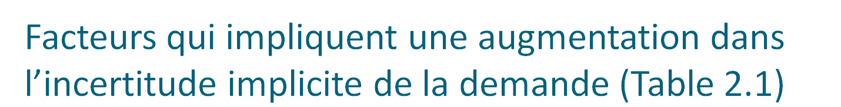
Besoin client | Raison pour l’augmentation de l’incertitude …
Augmentation dans l’étendue de la quantité commandée | Plus grande variance dans la demande
Diminution des délais de livraison | Moins de temps pour remplir les commandes
Augmentation dans la variété de produits | Demande par produit devient moins stable
Augmentation du nombre de canaux | Demande éparpillée sur plus de canaux
Augmentation du taux d’innovation | Demande incertaine pour les nouveaux produits
Augmentation du niveau de service | Doit faire face à des pointes dans la demande

Slide 158
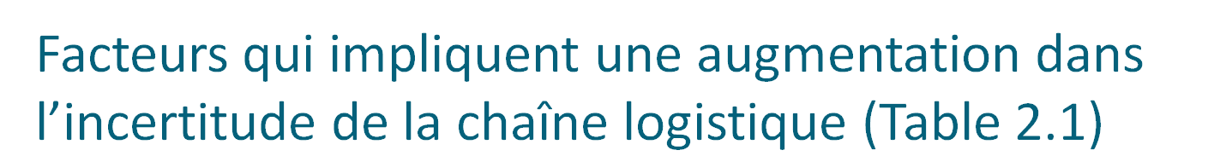
Raison pour l’augmentation de l’incertitude …
Bris fréquents
Rendement faible et imprévisible
Non-qualité
Capacité limité
Procédé de production en évolution
Sources de matériaux limitées

Slide 159
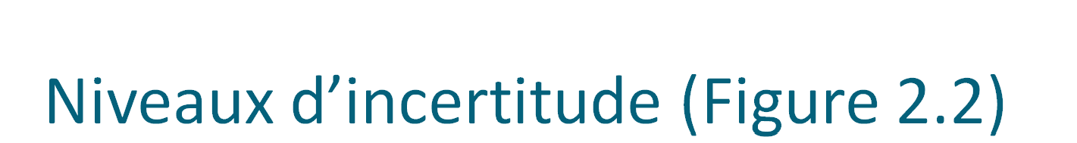
Détergent et autre commodité
Production d’acier
High Fashion
Nouveau produit
Haute technologie
Incertitude de la chaîne
low
High
Low
High
Incertitude implicite de la demande

Slide 160
Étape 2: Compréhension de la chaîne logistique
Comment répondre à la demande?
  Compromis entre la capacité de réagir (flexibilité) et l’efficacité
Doit-on
  Répondre à des grandes variations dans la demande?
  Avoir des délais de livraison très court?
  Pouvoir manipuler une grande variété de produits?
  Construire des produits innovateurs?
  Avoir des niveaux de service élevés?

Slide 161
Étape 2: Compréhension de la chaîne logistique
La flexibilité ou la capacité de réagir rapidement a un coût
Efficacité de la chaîne: coût du produit livré chez le client (production + distribution)
La flexibilité de réaction augmente le coût et diminue l’efficacité de la chaîne

Slide 162
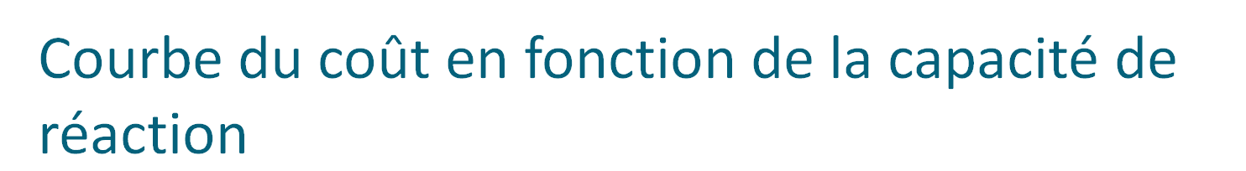
Responsiveness
High
Low
Cost
High
Low

Slide 163
Étape 3: Ajuster la chaîne en fonction des incertitudes afin d’atteindre l’équilibre
Faut s’assurer que la chaîne produise et livre selon les attentes du marché
Toutes les fonctions doivent supporter les objectifs de la stratégie compétitive de l’entreprise.
Deux extrêmes:
  Chaîne efficace (Barilla)
  Chaîne réactive (Dell) – Table 2.3
Point important
  Il n’y a pas de bonne stratégie pour la chaîne indépendamment de la stratégie compétitive

Slide 164
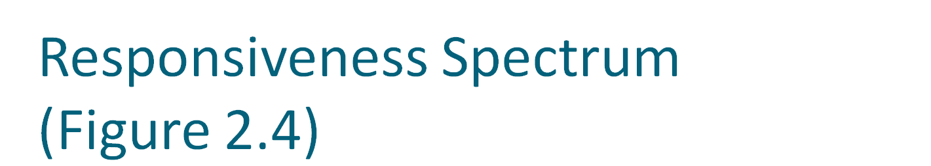
Highly
efficient
Somewhat
efficient
Somewhat
responsive
Highly
responsive
Integrated
steel mill
Hanes
apparel
Most
automotive
production
Dell

Slide 165
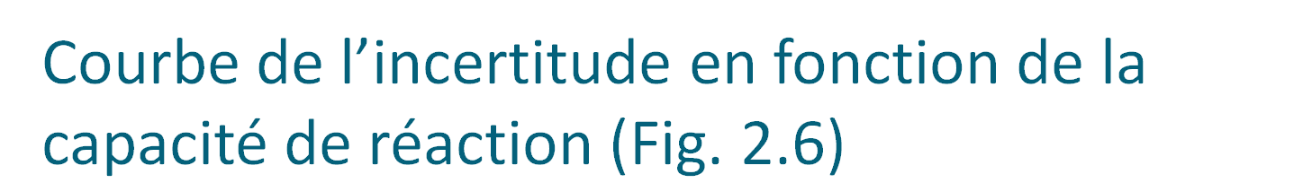
Responsive supply chain
Responsiveness spectrum
Zone of Strategic Fit
Efficient supply chain
Certain demand
Implied uncertainty spectrum
Uncertain demand

Slide 166

 | Efficient | Responsive
Primary goal | Lowest cost | Quick response
Product design strategy | Min product cost | Modularity to allow postponement
Pricing strategy | Lower margins | Higher margins
Mfg strategy | High utilization | Capacity flexibility
Inventory strategy | Minimize inventory | Buffer inventory
Lead time strategy | Reduce but not at expense of greater cost | Aggressively reduce even if costs are significant
Supplier selection strategy | Cost and low quality | Speed, flexibility, quality
Transportation strategy | Greater reliance on low cost modes | Greater reliance on responsive (fast) modes

Slide 167
Autres facteurs à considérer
Produits Multiples et segments de Marché différents
Cycle de vie d’un produit
L’évolution de la compétition dans le temps

Slide 168

Competitive Strategy
Supply Chain Strategy
Efficiency
Responsiveness
Supply chain structure
Facilities
Transportation
Inventory
Information
Drivers

Slide 169
Ressources humaines

